Slide 1
Microsoft Word

Slide 2
Giới thiệu
Định nghĩa
Lịch sử phát triển
Ứng dụng thực tế
Các tính năng cơ bản

Slide 3

Định nghĩa

Slide 4
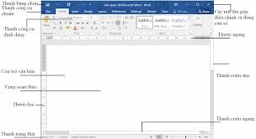
Microsoft Word là phần mềm xử lý văn bản và trình soạn thảo tài liệu mạnh mẽ, được phát triển bởi Microsoft và là một phần của bộ ứng dụng Microsoft Office.
Word cho phép người dùng tạo, chỉnh sửa, định dạng và cộng tác trên nhiều loại tài liệu khác nhau, từ thư, báo cáo đến luận văn, bằng cách cung cấp các công cụ như kiểm tra chính tả, tùy chỉnh phông chữ, màu sắc, chèn hình ảnh, bảng biểu, biểu đồ và các tính năng cộng tác trực tuyến.

Slide 5
Lịch sử phát triển

Slide 6
Các giai đoạn phát triển
Giai đoạn tiền Windows (1983 →1990)
1983: Phiên bản đầu tiên, Multi-Tool Word, được phát hành cho hệ điều hành Xenix và sau đó là MS-DOS.
1989: Phiên bản Word đầu tiên chạy trên hệ điều hành Windows, đánh dấu sự ra đời của phần mềm xử lý văn bản cho phép người dùng xem trước định dạng văn bản.
Giai đoạn phát triển và hiện đại hóa (1990 → nay)
Từ (1990 → 2003): phát triển ra các phiên bản mới
Từ (2003 → 2019): phát triển các phiên bản theo năm và tích hợp với bộ Microsoft Office
Hiện nay: tích hợp trí tuệ nhân tạo AI, thay đổi cách người dùng tương tác với văn bản và thực hiện các tác vụ viết.

Slide 7
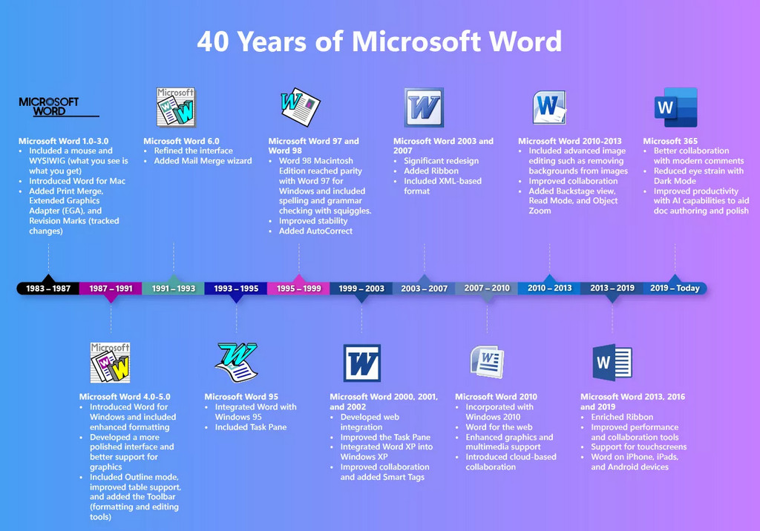

Slide 8
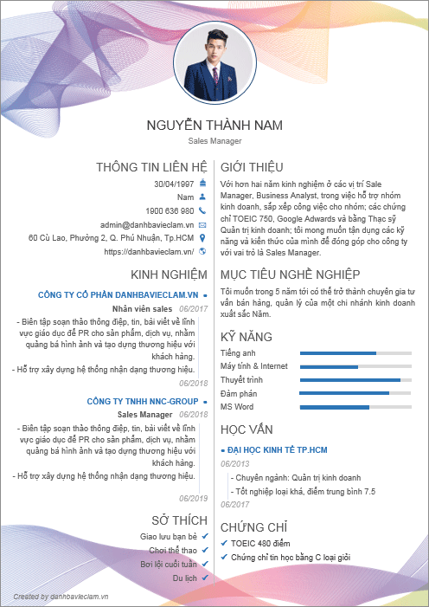
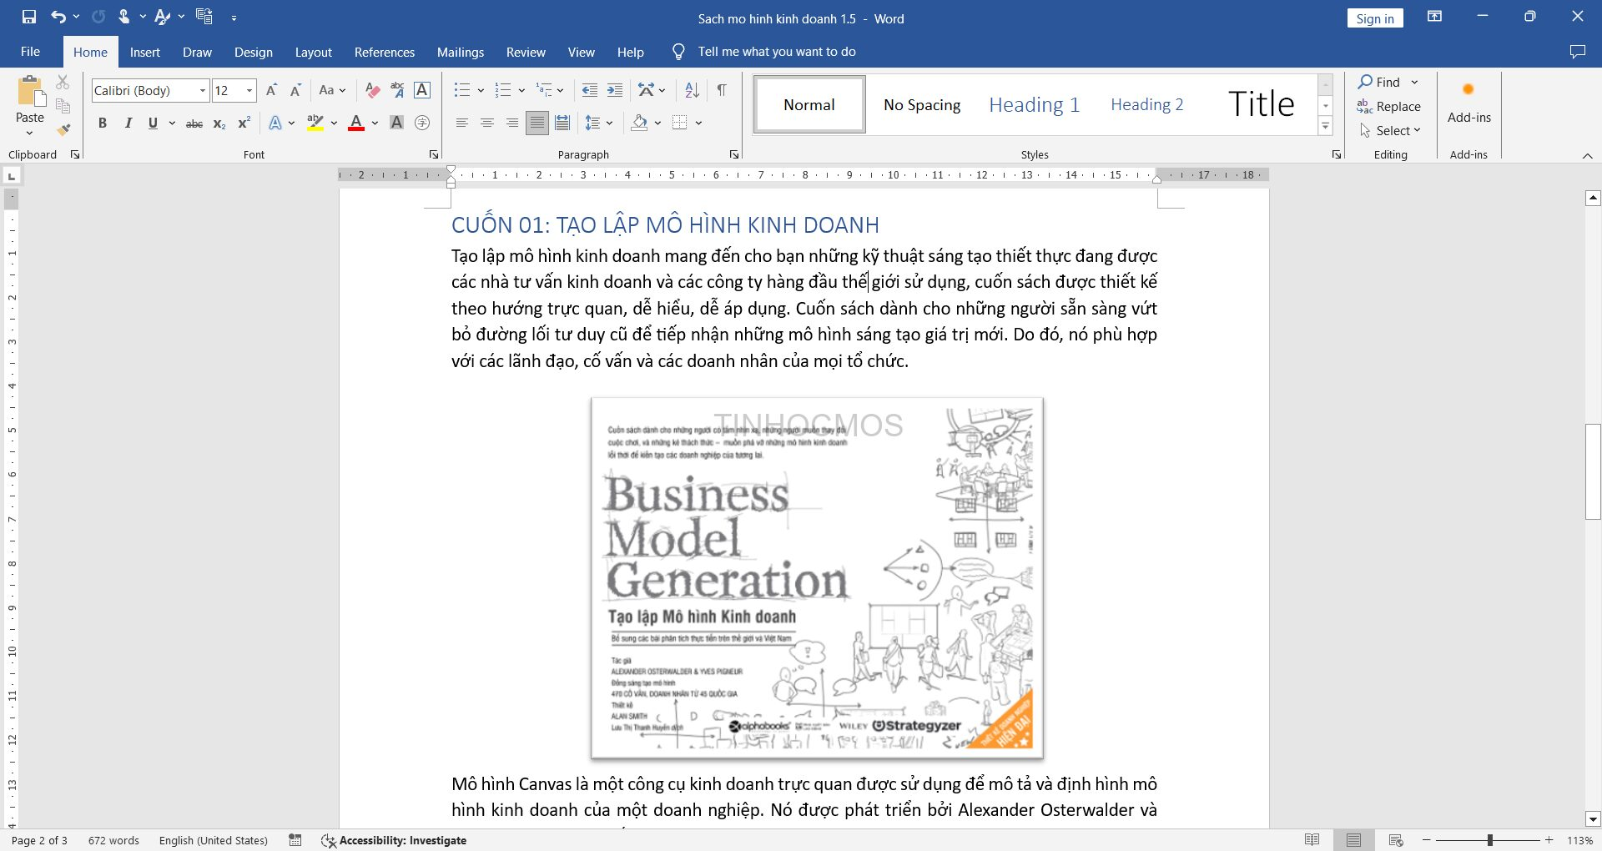
Ứng dụng thực tế
Microsoft Word được sử dụng rộng rãi để soạn thảo báo cáo, viết CV xin việc, tài liệu học tập, văn bản hành chính và nhiều mục đích khác.

Slide 9
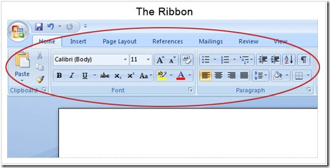
Các tính năng cơ bản
Nhập và chỉnh sủa văn bản
Định dạng văn bản
Chèn hình ảnh, tạo biểu đồ
Lưu, in và chia sẻ dữ liệu,...

Slide 10
thank you

